Slide 1
Муниципальное автономное дошкольное учреждение «Детский сад общеразвивающего вида №14 г.Шебекино» Творческий проект с детьми среднего дошкольного возраста по теме «Семейное древо».
Подготовили:
воспитатель –Сапожникова Л.В.
педагог дополнительного образования– Шопина Т.И.
педагог-психолог –Трунова О.А.

Slide 2
Тип проекта.
Творческий проект, информационно – исследовательский.
Продолжительность проекта.
Краткосрочный (3 недели).

Slide 3
Проблемные вопросы:
.
Недостаточный объем знаний у детей о старших поколениях своей семьи.
Слабый интерес к истории семьи, предкам.
Недостаточное поступление информации детям о родственниках старших поколений.

Slide 4
Гипотеза:
Сформировать у детей представление о семье, истории создании семьи, ее родословной, о нравственном отношении к семейным традициям и воспитать уважение к членам семьи, можно, если работа будет систематически проводиться в разных направлениях: игровой, коммуникативной, познавательно-исследовательской, продуктивной и художественно-эстетической видах деятельности.

Slide 5
Цель проекта: расширить представление детей о своей семье, родословной, ее корнях.
Задачи:
1.Формировать у детей представление о семье, о нравственном отношении к семейным традициям, расширять знания о ближнем окружении, учить разбираться в родственных связях.
2.Развивать творческие способности родителей и детей в процессе совместной деятельности.
3.Воспитывать у детей любовь и уважение к членам семьи, интерес к ее истории.

Slide 6
Принципы реализации проекта.
Принцип индивидуального и дифференцированного подхода, т.е. учет личностных, возрастных особенностей детей, уровня их психического и физического развития.
Принцип интеграции работы с различными направлениями воспитательной работы и видами деятельности детей (развитие речи, игры).
Принцип доступности.
Принцип постепенности.
Принцип системности.

Slide 7
Условия реализации проекта.
Интерес детей и родителей.
Наличие необходимого оборудования и методического материала по данной теме.
Участие родителей в реализации проекта.

Slide 8
Методы и приемы.
Наглядные
Рассказ.
Объяснение.
Словесные
Рассматривание семейных альбомов.
Работа со схемами.
Игровые
Сюжетно-ролевые игры.
Чтение художественной литературы.
Беседа.
Показ .
Дидактические игры.
Речевые игры.

Slide 9
Формы организации проекта.
1. Опрос детей на тему: «Что я знаю о семье»
2. НОД
3. Консультация «Что такое генеалогическое древо?»
4.Составление генеалогического дерева.
5. Выставка «Генеалогическое древо семьи».
6. Создание папки передвижки «Тайна имени».
7.Выставка детских рисунков «Моя семья».
8. Сюжетно - ролевая игра «Семья», «Дочки-матери», «В гости к бабушке».
9. Родительское собрание «Моя семья- что может быть дороже»
10. Папка-передвижка «Роль семьи в воспитании ребенка».

Slide 10
Предполагаемый результат.
У детей:
Дети больше узнают о своей семье: о членах семьи, традициях, о жизни бабушек и дедушек.
Совместная деятельность будет содействовать укреплению детско-родительских отношений.
Пробуждение чувства радости и гордости у детей за свою семью

Slide 11
У родителей:
Повышение педагогической культуры родителей, установление доверительных и партнерских отношений с ними.
Активизация участия в жизнедеятельности детского сада совместно с детьми.

Slide 12
У педагогов:
Разработка комплекса совместных мероприятий с родителями
Разработка консультативно-практичекого материала для родителей
Содействие возрождению лучших отечественных традиций семейного воспитания и закреплению связей между членами семьи разных поколений

Slide 13
Этапы реализации проекта:
I этап – подготовительный
Определение цели и задач.
Ознакомление детей и родителей с целью проекта.
Создание необходимых условий для реализации проекта.
Опрос детей по проблеме.
II этап – основной (практический)
Внедрение в образовательный процесс эффективных методов и приемов по расширению знаний дошкольников о семье, её происхождении.
Проведение НОД с дошкольниками.
Консультация «Что такое генеалогическое древо?»
Родительское собрание «Моя семья – что может быть дороже»
Выставка «Генеалогическое древо семьи».
Создание папки-передвижки «Тайна имени».
Выставка детских рисунков «Моя семья»
Папка-передвижка «Роль семьи в воспитании ребенка».
III этап-заключительный
Обработка результатов по реализации проекта.
Презентация проекта «Семейное древо».

Slide 14
Выводы:
В результате работы над проектом у детей расширилось представление о своей семье, о нравственном отношении к семейным традициям. Были сформированы представления о мире семьи, как о людях живущих вместе и любящих друг друга. Дошкольники познакомились с понятиями род, родственники, родословие, генеалогическое древо. В ходе проекта развивались творческие и исследовательские способности детей. Ребята приобрели навыки поиска и сбора информации, учились анализировать и презентовать свои работы. Все это способствовало развитию доброжелательности, понимания, взаимопомощи, а так же повышению интереса к истории происхождения своей семьи.

Slide 15
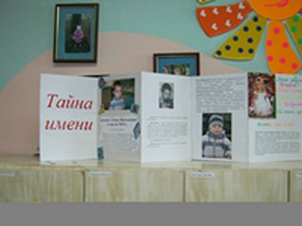
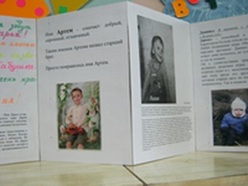
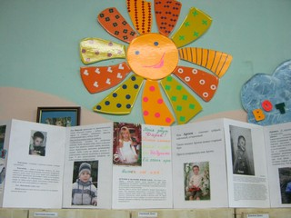
Папка-передвижка «Тайна имени»

Slide 16
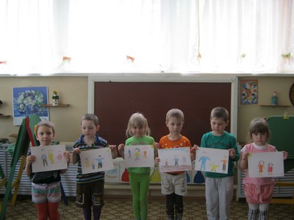
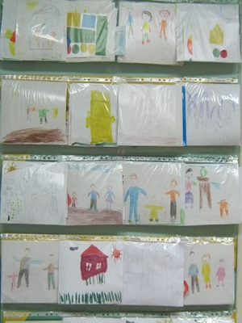
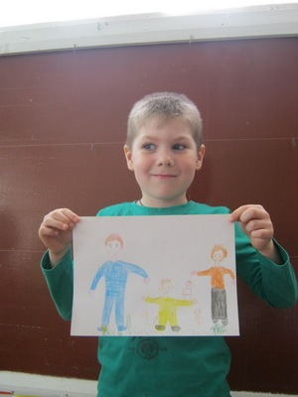
Выставка рисунков «Моя семья».

Slide 17
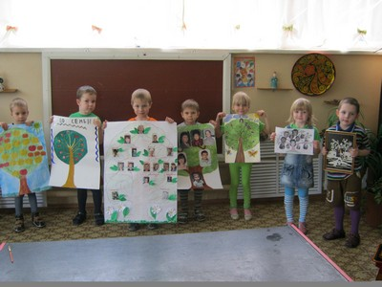
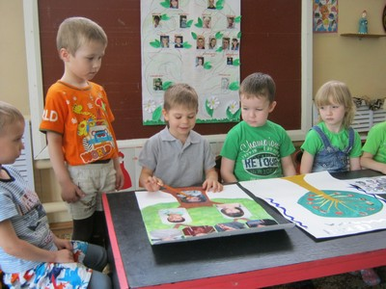
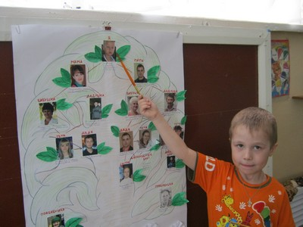
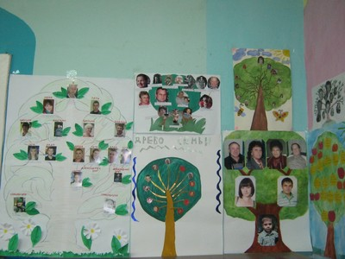
Выставка «Генеалогическое древо семьи»

